Slide 1


MAT612-METODE KOMPUTASI MATEMATIKA
Face Recognition dengan menggunakan SVD
Oleh:
Muhammad Reza Ardhana (G5501222016)
Trianty Putri Blante (G5501211008)

Slide 2


Halo, teman-teman! Kami Kelompok 1!

Slide 3
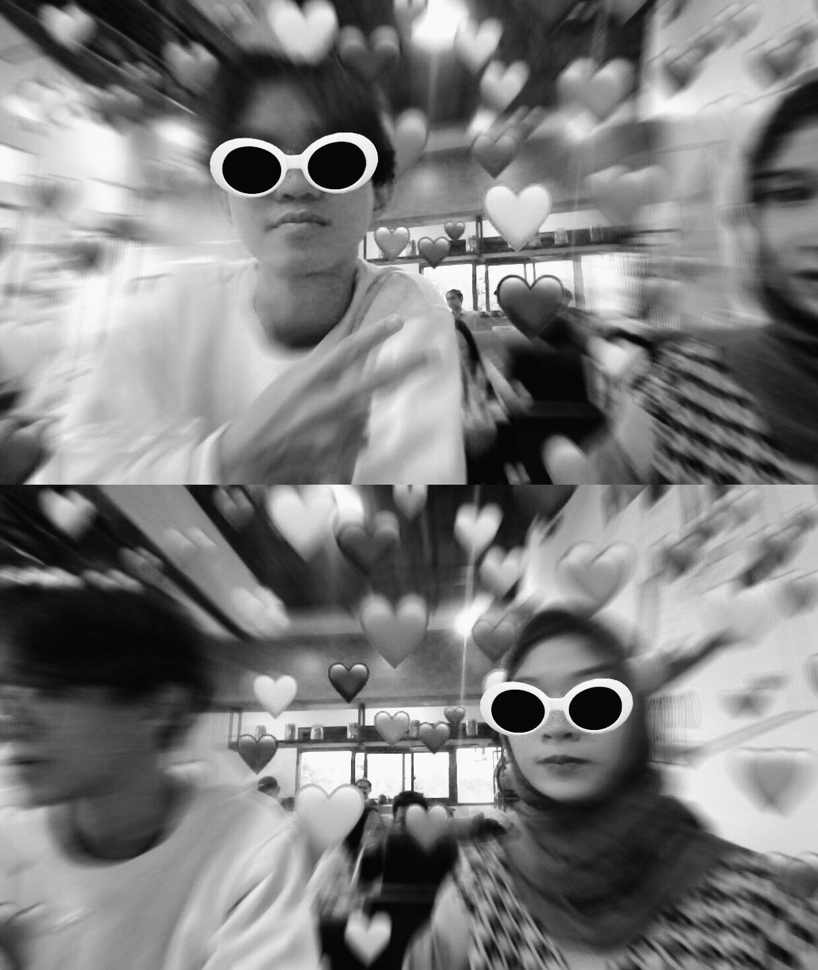

Inilah Anggota Kami
Muhammad Reza Ardhana
Ketua Kelompok
Trianty Putri Blante
Anggota Kelompok

Slide 4



Deskripsi
Teknologi keamaan yang umum digunakan sekarang adalah face recognition. Untuk membangun teknologi face recognition perlu dipahami tentang pengenalan gambar, gambar dapat diimplementasikan dalam bentuk matriks.
Salah satu metode yang umum digunakan untuk pengolahan matriks adalah SVD. Pada project ini akan dibangun algoritme face recognition dengan menggunakan metode SVD. Kemudian, software yang akan digunakan adalah MATLAB.
Data yang digunakan berupa matriks foto wajah yang nantinya akan digunakan sebagai foto acuan, serta berbagai matriks lainnya yang akan digunakan sebagai data uji.

Slide 5
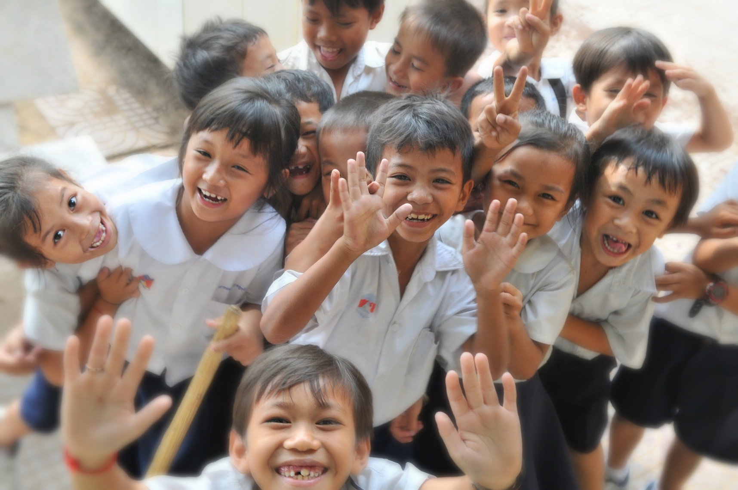

Singular Value Decomposition (SVD)

Slide 6



Apa itu SVD?
Singular Value Decomposition adalah seuatu teknik untuk mendekomposisi matriks berukuran apa saja (biasanya diaplikasikan untuk matriks dengan ukuran sangat besar), untuk mempermudah pengolahan data SVD dibagi ke dalam tiga matriks unit yaitu U, V, dan sebuah matriks diagonal S yang berisi faktor skala yang disebut dengan nilai singular.
Hasil dari SVD ini adalah singular value yang disimpan dalam sebuah matriks diagonal D, dalam urutan yang sesuai dengan koresponding singular vector-nya. Nilai singular value akan menyimpan informasi yang sangat penting tentang data, yaitu data yang berkontribusi paling besar terhadap variasi data secara keseluruhan, yang disimpan pada singular value yang pertama.

Slide 7


Ekstraksi Data
Foto yang akan dijadikan sebagai acuan akan diubah menjadi matriks data kemudian, didekomposisi menggunakan SVD. Hasil SVD akan disimpan dalam basis data. Data uji juga akan diubah dalam bentuk matriks.
Penyusunan Algoritme
Design Project
Disusun algoritme untuk memeriksa data uji terhadap foto acuan, apakah sesuai atau tidak.
Output dari algoritme ini adalah sesuai/tidak.
Pengujian Algoritme
Menguji algoritme dengan data uji yang sudah diberi label sesuai atau tidak dan menghitung nilai akurasi dari algoritme.

Slide 8

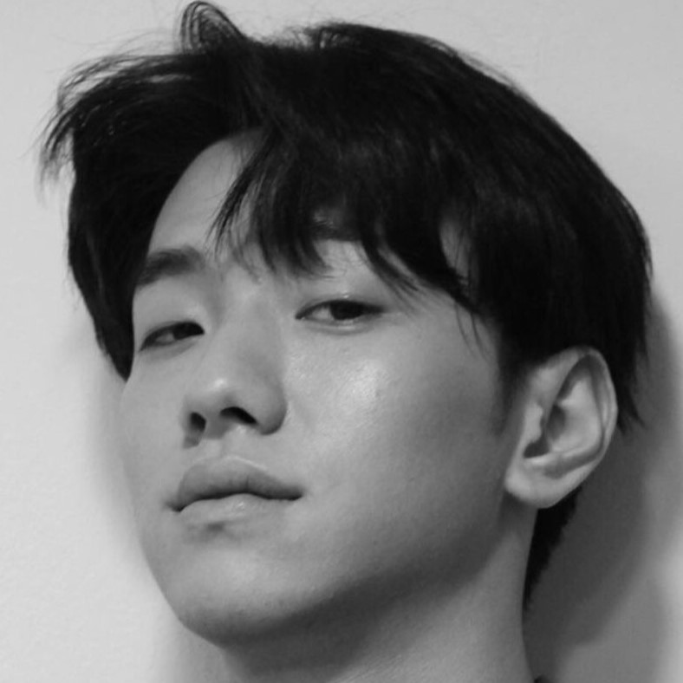
Data yang digunakan sebagai acuan

Slide 9



Konsep Utama
Konsep Pertama
Konsep Kedua
Konsep Ketiga
Rekam presentasi Canva Anda terlebih dahulu agar dapat melakukan presentasi kapan saja, di mana saja.
Tambahkan audio atau rekam diri Anda saat mempresentasikan, lalu bagikan video Anda ke semua orang.
Hal ini sangat berguna untuk menjangkau audiens yang lebih luas dibandingkan acara satu kali.

Slide 10
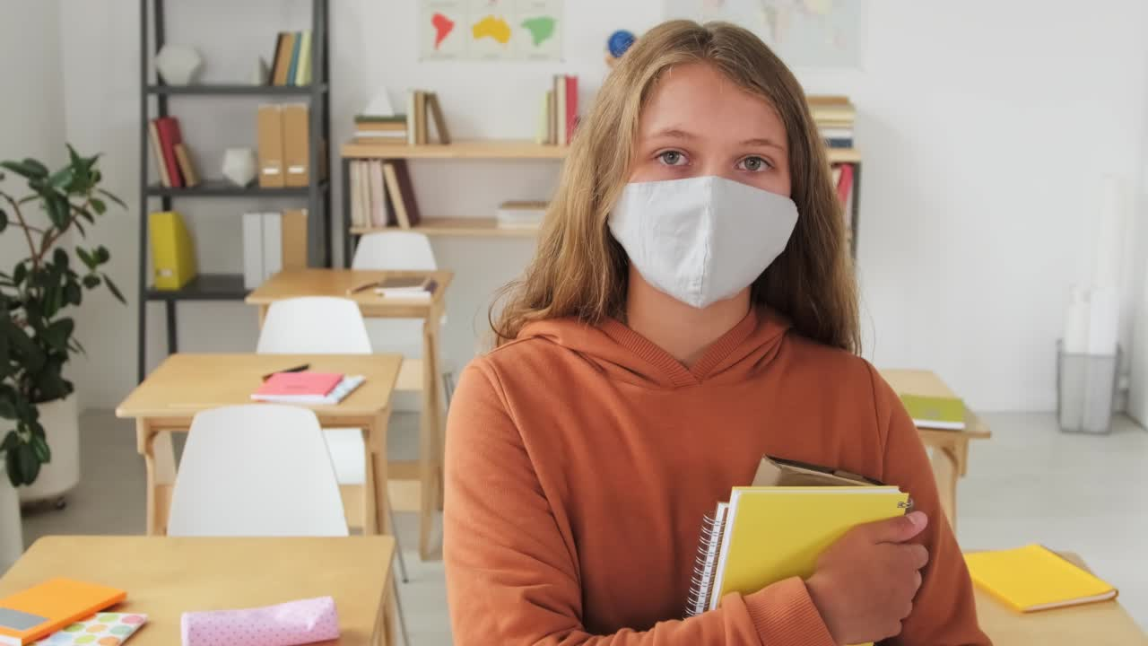
Video Terkait
Dengan Presentasi Canva, Anda dapat berkolaborasi secara real-time dan merasa seperti sedang berada di ruangan yang sama dengan rekan satu tim atau rekan presenter. Berbagi tugas dan bekerja secara bersamaan untuk membuat presentasi yang hebat.

Slide 11


Sintesis Pertama Kami
Pikat audiens dengan presentasi Canva Anda. Desain, rencanakan, dan presentasikan di satu tempat.
Sintesis Kelompok
Sintesis Kedua Kami
Pikat audiens dengan presentasi Canva Anda. Desain, rencanakan, dan presentasikan di satu tempat.
Sintesis Ketiga Kami
Pikat audiens dengan presentasi Canva Anda. Desain, rencanakan, dan presentasikan di satu tempat.

Slide 12

Terima kasih!
Ada pertanyaan untuk kami?

Slide 13

01
Ilmu Alam Edisi 1 oleh D. B. Sanusi (Buku)
02
Siklus Kehidupan oleh Sari Pratama (Artikel)
Referensi
03
Leluhur Kita oleh El Santoso (Artikel)
04
Dunia Kita oleh Rumah Produksi Burhan dan Harun (Video)
05
Evolusi oleh Kurniawan dan Basri Grup (Makalah Penelitian)

Slide 14








Halaman Resource Siswa
Gunakan ikon dan ilustrasi ini di dalam Presentasi Canva Anda. Selamat mendesain!

Slide 15



Halaman Resource Siswa
Temukan keajaiban dan keseruan dalam melakukan presentasi dengan Presentasi Canva. Tekan tombol berikut saat berada dalam mode Presentasi!
B untuk buram
C untuk konfeti
D untuk suara drum
O untuk gelembung
Q untuk senyap
X untuk tutup
Nomor 0-9 untuk pengatur waktu

